Slide 1
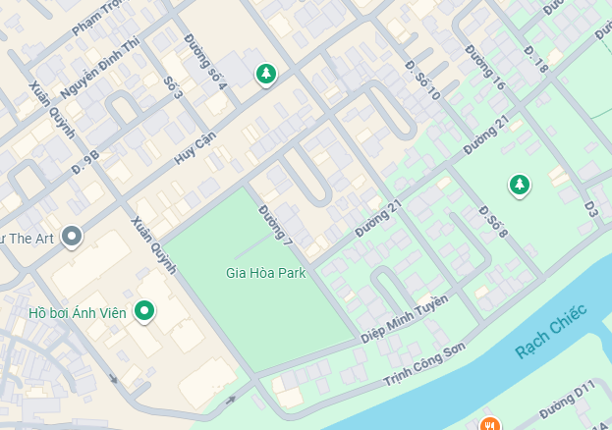
Sơ đồ tuyến đường số 7, KDC Gia Hòa, phường Phước Long đặt tên Lâm Tấn Tài
Điểm đầu: đường Thanh Nga
Thông tin lý trình:
Chiều dài: 224m
Lộ giới: 12m.
Đề xuất đặt tên: Lâm Tấn Tài
Điểm cuối: đường Diệp Thanh Tuyền

Slide 2
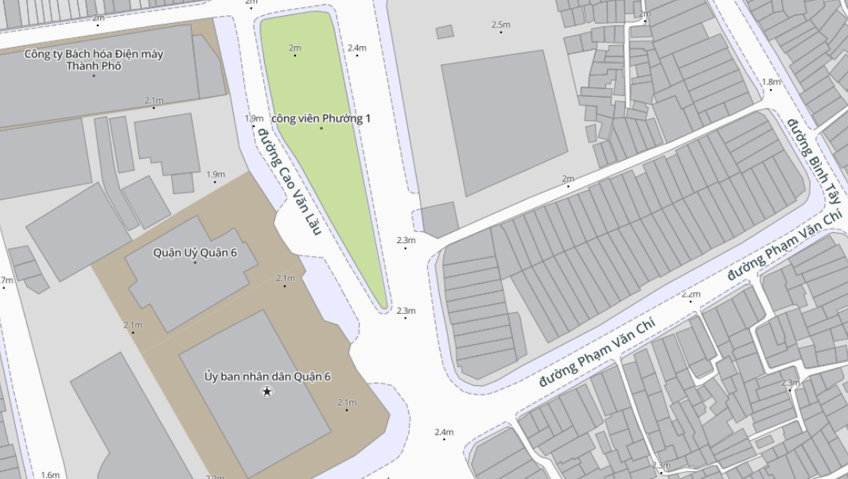
Sơ đồ vị trí dự kiến đề xuất đặt tên công viên Lê Lợi

Slide 3
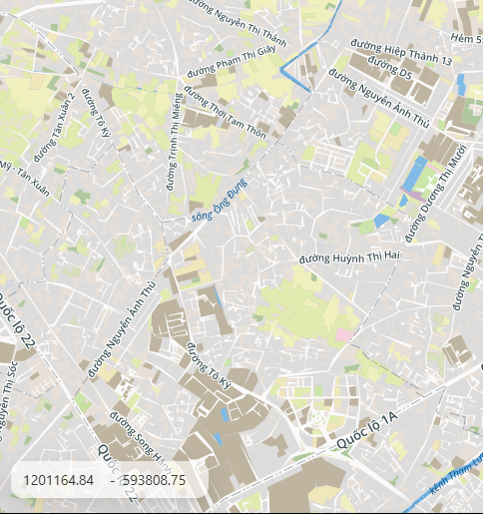
Điểm cuối: đường Võ Trần Chí
Sơ đồ tuyến đường Tô Ký, phường Đông Hưng Thuận
Điểm đầu cũ: Ngã ba Chùa
Thông tin lý trình cũ:
Chiều dài: 4.430m
Lộ giới: 40m
Thông tin lý trình mới:
Chiều dài: 5.329m
Lộ giới: 40m
Điểm cuối cũ: Quốc lộ 1 (đường Đỗ Mười)
Điểm cuối mới: Kênh Tham Lương

Slide 4
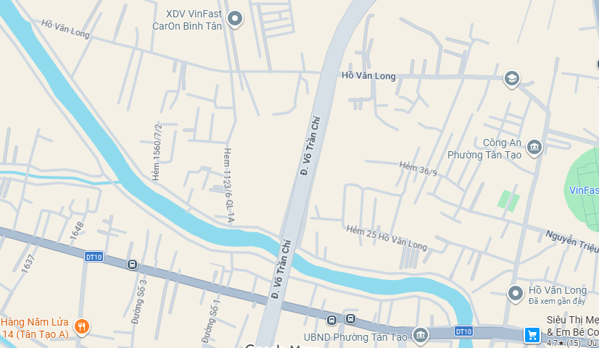
Sơ đồ vị trí dự kiến đề xuất đặt tên đường Hồ Văn Long, phường Bình Tân
Điểm cuối: đường Võ Trần Chí
Lý trình đường Hồ Văn Long:
Chiều dài 903m
Lộ giới: 20m
Đề xuất đặt tên: Hồ Văn Long
Điểm đầu: đường Tình lộ 10

Slide 5
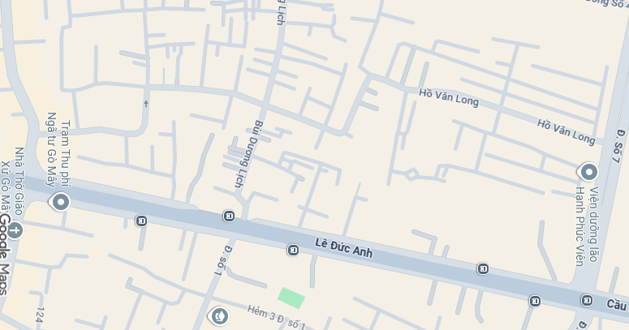
Sơ đồ vị trí dự kiến đề xuất đổi tên đường Huỳnh Thị Ngạn, phường Bình Tân
Điểm đầu: đường Nguyễn Thị Tú
Điểm cuối: đường số 7
Lý trình đường Hồ Văn Long:
Chiều dài 1.089m
Lộ giới: 20m
Đề xuất đổi tên: Huỳnh Thị Ngạn
Điểm đầu: đường Tình lộ 10

Slide 6
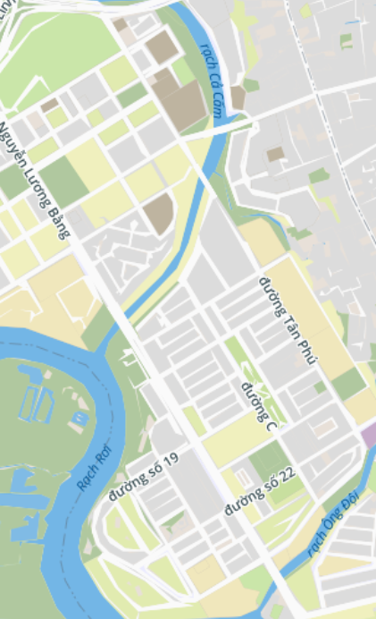
Sơ đồ điều chỉnh lý trình đường Tân Phú, phường Tân Mỹ
Lý trình sau điều chỉnh
Chiều dài: 2465m
Lộ giới: 21 - 25m
Lý trình hiện hữu:
Chiều dài: 1800m
Lộ giới: 25m
Điểm cuối (mới): đường Nguyễn Lương Bằng
Điểm đầu (cũ): đường dẫn cầu Phú Mỹ

Slide 7
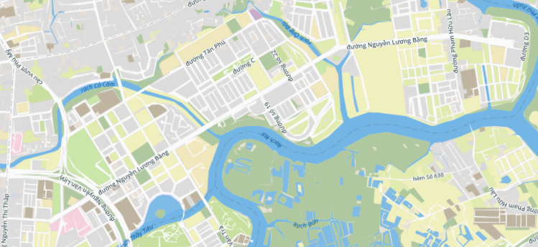
Sơ đồ điều chỉnh lý trình đường Nguyễn Lương Bằng, phường Tân Mỹ
Điểm cuối (mới) đường D3
Lý trình hiện hữu:
Chiều dài: 2382m
Lộ giới: 48m
Điểm cuối (cũ) Hoàng Quốc Việt
Điểm đầu (cũ) Nguyễn Văn Linh
Lý trình mới:
Chiều dài: 4769m
Lộ giới: 20-32-48m
Điểm đầu (mới) Nguyễn Thị Thập

Slide 8
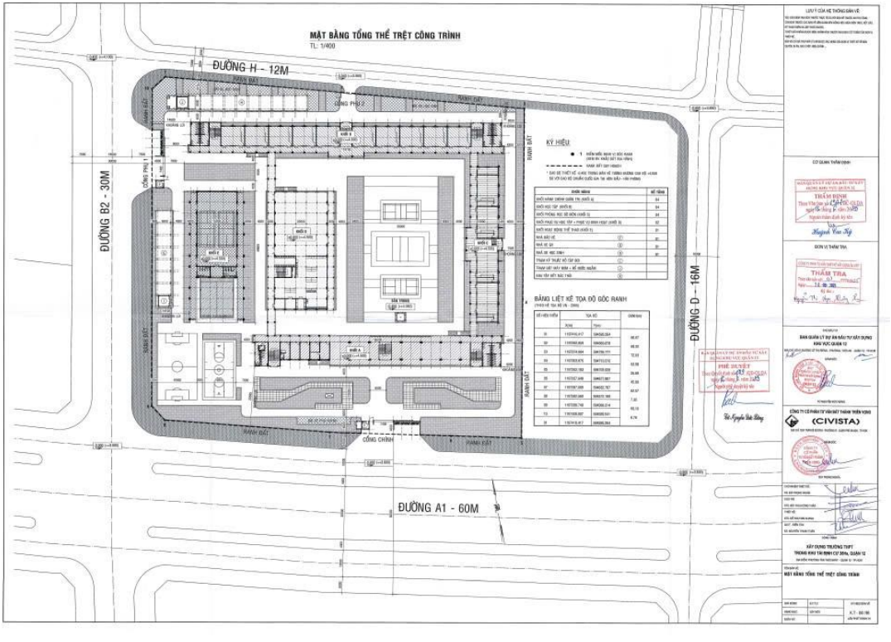
Bản vẽ hiện trạng công trình đề xuất đặt tên
Trường THPT Phan Văn Hớn, phường Đông Hưng Thuận

Slide 9
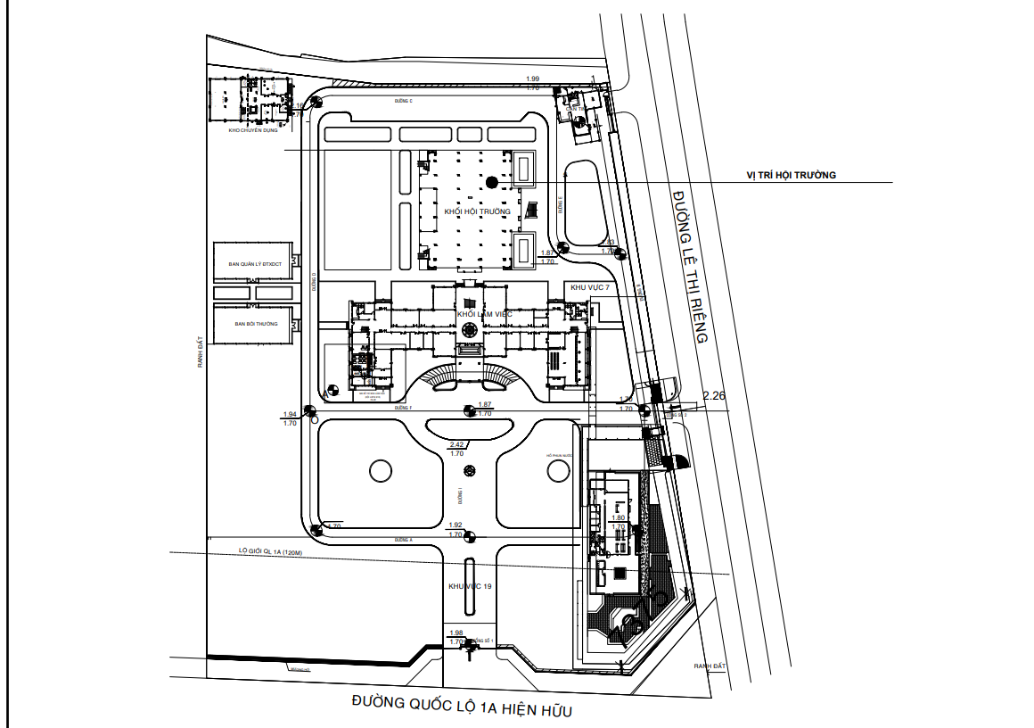
Bản vẽ hiện trạng công trình đề xuất đặt tên
Trường Tiểu học, THCS, THPT Lê Thị Riêng, phường Thới An

Slide 10
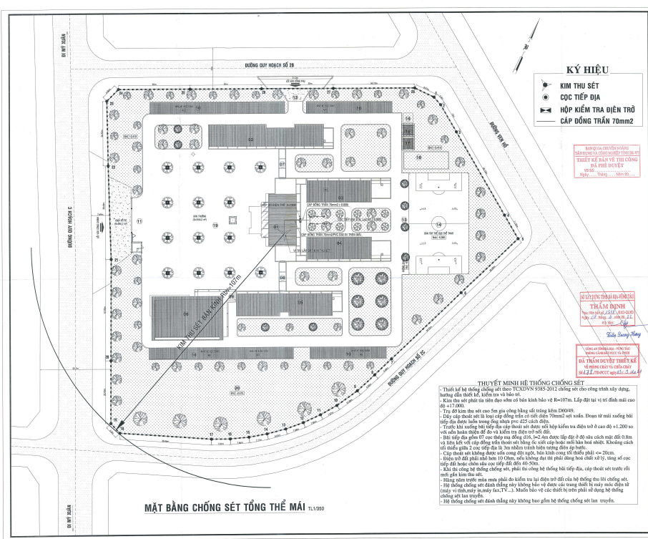
Bản vẽ hiện trạng công trình đề xuất đặt tên
Trường THPT Võ Nguyên Giáp, phường Phú Mỹ

Slide 11
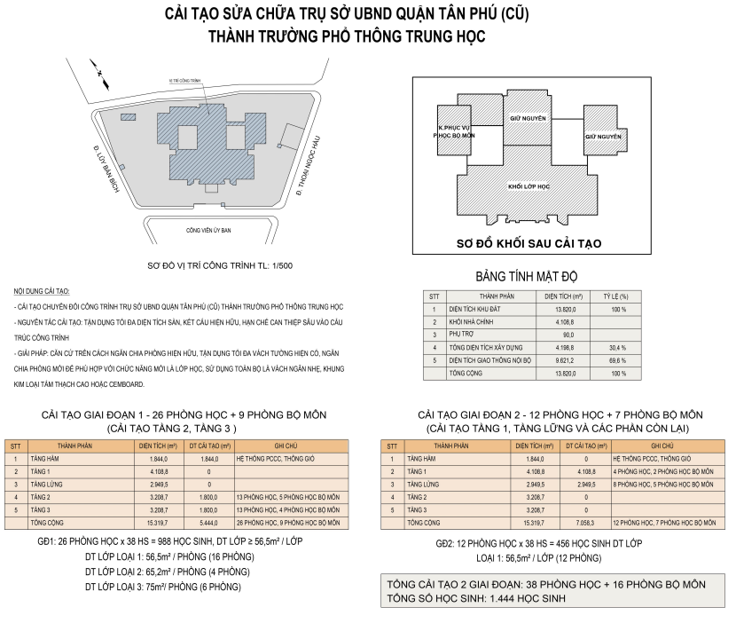
Bản vẽ hiện trạng công trình đề xuất đặt tên
Trường THPT Thoại Ngọc Hầu, phường Tân Phú

Slide 12
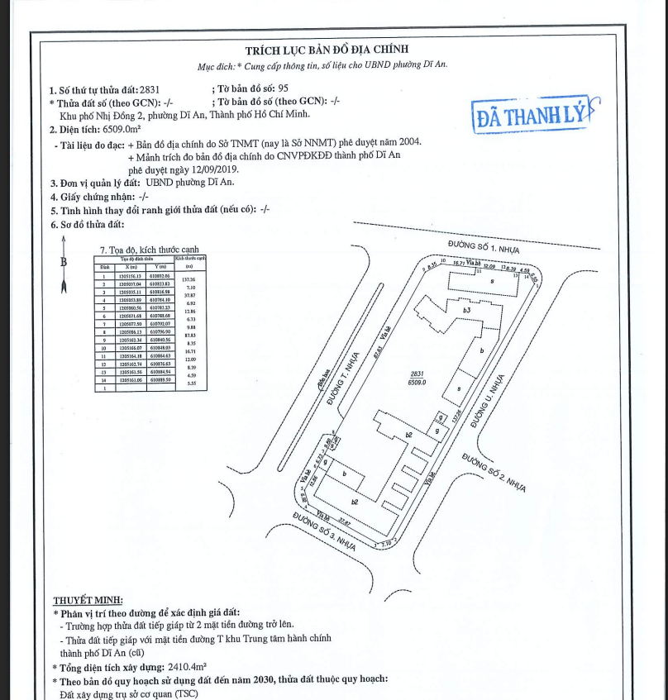
Bản vẽ hiện trạng công trình đề xuất đặt tên
Trường THPT Hà Huy Tập, phường Dĩ An

Slide 13
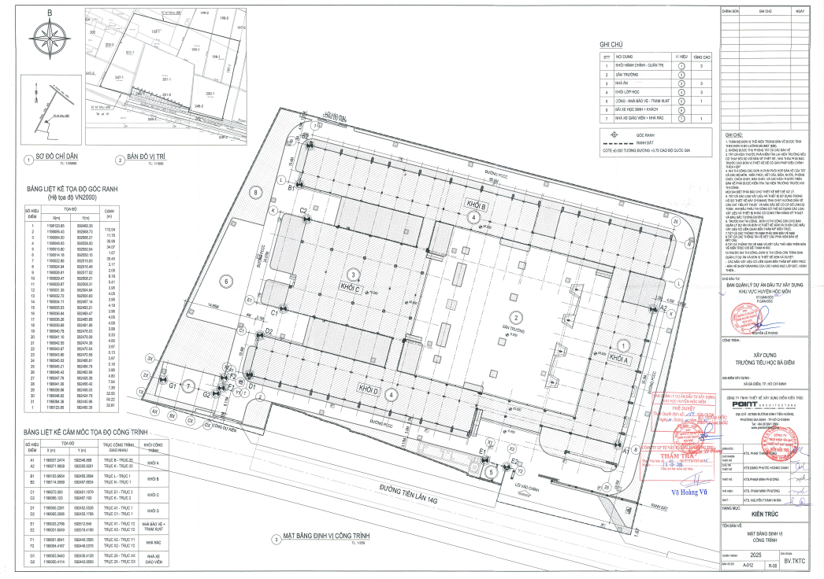
Bản vẽ hiện trạng công trình đề xuất đặt tên
Trường Tiểu học Huỳnh Văn Thớm, xã Bà Điểm
(tên dự án: Trường Tiểu học xã Bà Điểm)

